Slide 1



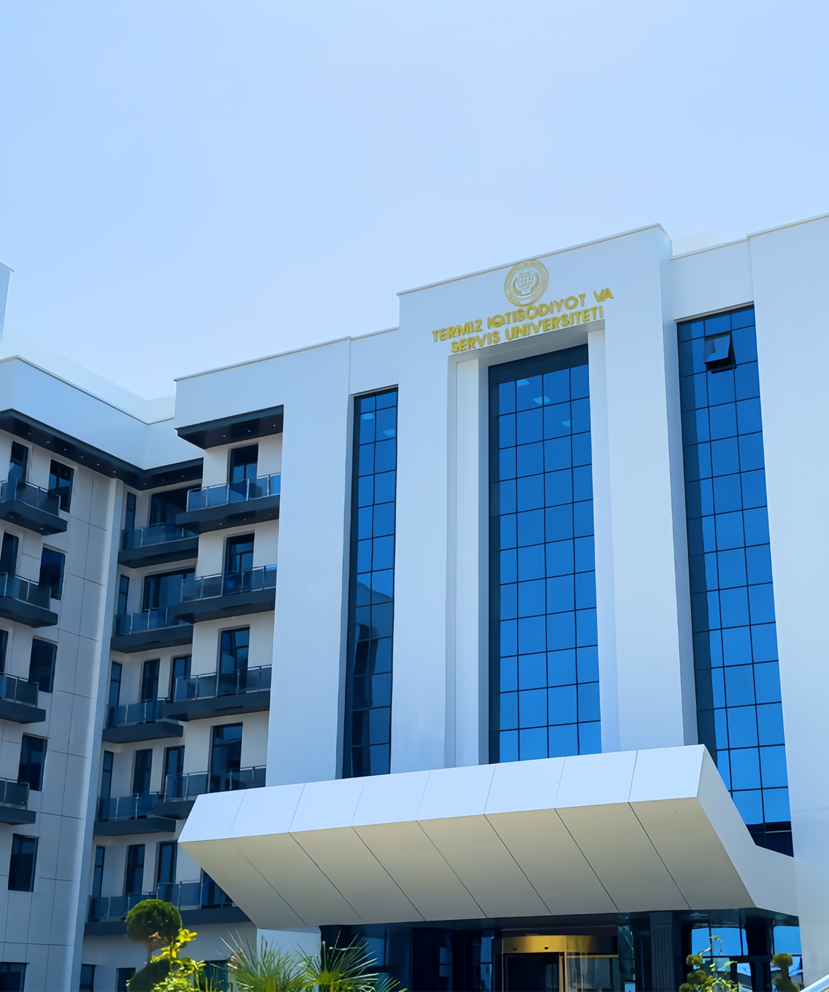
TISU
数字概览

Slide 2






物质技术基础发展战略
引进提升精神文化工作效率和教育工作影响力的先进技术
教学楼及学位配备情况
大学用地面积
学生宿舍
学生人数
2023
2024
2025
2026
2027
2022-23
2023-24
2024-25
2025-26
1000
2000
250
500
30669
学生宿舍剩余需求
教学楼容量变化
23669
+7000
200
2024
2026
2027
2023
2026
+1500
+6901
+250
+500
750
1650
16768
+50
50
250
学生宿舍剩余需求
楼内教学面积
200
2023
2024
2026
2026
2027
8872
+7896
大学教学楼容量
200
设施名称 | 数量 | 教学面积 m²
教学楼 | 4 | 32687,3
教室 | 148 | 31791,4
实验室 | 9 | 435,7
计算机室 | 10 | 460,2
教学辅助楼 | 2 | 1482,8
200
50
250
250
350
使用面积 45 650.2 m²
大学教学楼附设培训课程
教学面积 32 687.3 m²
每生 4.2 m²
班次系数 2
№ | 课程名称 | 专业 | 参与人数 | 创建时间
1 | 语言教学中心 | 英语、土耳其语、俄语 | 800 | 2024
2 | 职业培训中心 | 护理学及技术牙科 | 100 | 2025
新建教学名额
附加基础设施项目建设
2023
2024
2022 -2023-yy
2027 -2030-yy
大学租用教学楼
医学院楼
7500座教学楼
2025-30
改善服务和数字营销
2000座学生宿舍楼
建立医疗诊断中心
№ | 租用楼名称 | 租用教室数量 | 租用面积 m²
1 | 法律学院楼 | 11 | 606,6
2 | 体育学院楼 | 5 | 876,2
2026 -2027-yy
2025-26
2027-30
建立语言教学、IT培训和医疗课程培训中心
为教职工建设68套抵押住房
室内外体育设施

Slide 3
科研活动发展前景
01
2022-2025年教学与科研实验室更新
教学实验室（大学资金）
科学学派
恒温箱 TSO-1/80 SPU | 医学与生物物理学
磁力搅拌器 MS7-H550-Pro
高速离心机 D2012 plus
数字pH计 PHS-3E | 生物化学
尿液分析仪 MS7-H550-Pro | 医学与生物化学
实验室电炉 SNOL 8.2
配置手术室 | 生理学
Sivtsev视力检测表
血型鉴定和血液分析实验室设备套装 | 病理生理学
测力计
Sivtsev视力检测表
神经锤 | 临床解剖学
高压灭菌器 GR85DF（自动）
离心机 | OXTA
呼气流速仪 | 组织学
肺量计
切片机 Poliavtamat | 病理解剖学
心电图仪
高压灭菌器（消毒用）
建立动物饲养室 | 微生物学
包含机器人技术、计算机图形学、移动应用、Web开发、桌面软件、网络部门的IT实验室 | 信息技术
尿液分析仪 MS7-H550-Pro | 从药用植物中提取生物碱及其他化学物质的研究
实验室电炉 SNOL 8.2
蒸馏水器 ADEa-4-С3МО
高速离心机 D2012 plus
索氏脂肪分析仪
数字台式pH计 PHS-3E
实验动物饲养 | 基于科学研究对疾病建模、研究发病机理及实验验证优先治疗方法
生化分析仪
ELISA分析仪
尿液分析仪
血液分析仪
恒温箱
高压灭菌器
动物饲养室楼
笼具
大小外科器械套装
化学
2022
提取乌兹别克斯坦植物化学成分及其医学应用前景
生物物理学
2023
用物理方法研究机体内生化过程
生物学
2024
苏尔汉河州药用植物种群
科学学派领域
热带气候中生物疾病的人体测量、形态测量及形态学指标分析
解剖学
2025
生理学
2025
用生理学方法研究机体生理过程
用组织化学和免疫组化方法研究机体生理过程
BUSINESS PROPOSAL
组织学
2025
历史
2025
将数字技术和人工智能引入历史学教学过程
民族志学
2025
当代民族志学主要方向与学派及民族理论相关的优先理论方法观
学生和博士生参与科学学派项目
生物化学
2026
血液、尿液和淋巴液生化分析
教学科研实验室
学院名称 | 2023 |  |  |  | 2024 |  |  | 2025 |  |  | 2026
 | 教学实验室/更新率 | 科研实验室/更新率 | 虚拟实验室填充率 | 教学实验室/更新率 |  | 科研实验室/更新率 | 虚拟实验室填充率 | 教学实验室/更新率 | 科研实验室/更新率 | 虚拟实验室填充率 | 教学实验室/更新率 | 科研实验室/更新率 | 虚拟实验室填充率
医学 | 12% | 9% | 5% | 16% |  | 13% | 8% | 23% | 17% | 12% | 28% | 21% | 18%
经济学与信息技术 | 10% | 7% | 4% | 12% |  | 11% | 6% | 15% | 14% | 9% | 20% | 13% | 12%
教育学与社会人文科学 | 8% | 6% | 4% | 9% |  | 10% | 9% | 11% | 15% | 16% | 17% | 14% | 13%

Slide 4


















铁尔梅兹经济与服务大学青年工作战略
引进提升精神文化工作效率和教育工作影响力的先进技术
精神文化工作
1. 进一步提升青年事务和精神文化工作效率
5. 制定大学计划，在学生中发展民族体育，培养共和国、亚洲、世界和奥林匹克冠军
"发展战略集群"框架内建立的俱乐部和兴趣小组
在大学精神文化和教育管理体系中建立社会学与心理学分析跨系实验室，实施对领导干部和工作人员的系统培训。
TISU象棋俱乐部
№ | 目标指标 | 2025 | 2026 | 2027 | 2028 | 2029 | 2030
1 | 兴趣小组和俱乐部 | 14 | 15 | 16 | 17 | 19 | 20
2 | 乌兹别克斯坦、亚洲、世界和奥林匹克冠军 | 10 | 15 | 18 | 22 | 25 | 30
3 | 5项重要倡议室 | 3 | 4 | 5 | 6 | 7 | 8
4 | 竞赛和比赛获胜者 | 5 | 8 | 12 | 15 | 18 | 20
5 | 竞赛和比赛获胜者 | 1 | 3 | 4 | 5 | 6 | 7
"爱读书学生"兴趣小组
2. 保障学生课余时间的充实利用和就业
"发展战略集群"
社会心理服务中心
为在校优秀创新学生建立创意学生园、"书吧"、"学生科技广场"；开展"学生媒体中心"及现代技术统一互动集群中心活动。
学生媒体中心
学生志愿服务中心
3. 完善学生自治管理体系并有效开展活动
提高女学生积极性
研究外国知名高等教育机构经验，推行大学"学生理事会"活动。
"学生艺术团"
6. 在精神文化领域系统监控中广泛引进数字技术
设立"大学荣誉"特别胸章
"裁缝与设计"兴趣小组
4. 提高女学生社会活跃度，系统组织培养实践专业人才工作
- 通过移动应用举办各类竞赛和活动；
- 将学生宿舍分配数字化；
- 为维护公共秩序创建安全学生移动应用程序；
- 建立有效支持残疾在校学生的体系。
开展"祖勒菲娅夫人追随者"俱乐部活动
开展"学生媒体中心"活动
为在校优秀女学生开展"祖勒菲娅夫人追随者"俱乐部活动，系统帮助列入"铁本"和"青年本"的女学生免费获得职业技能。
学生新闻俱乐部
电视演播室
手机摄影
平面设计
媒体台
SMM经理

Slide 5



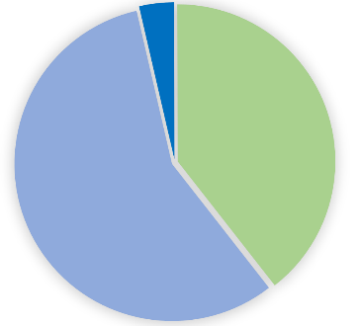

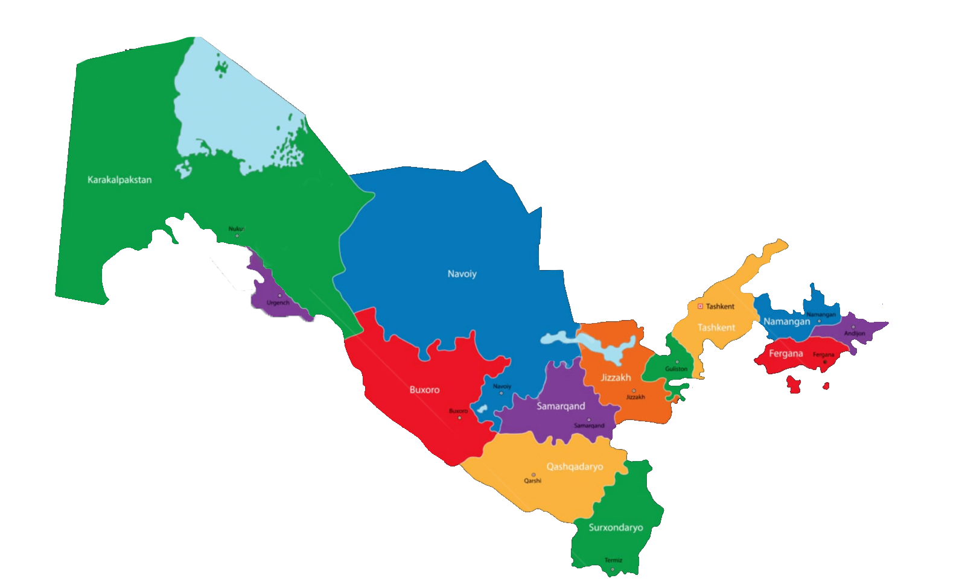


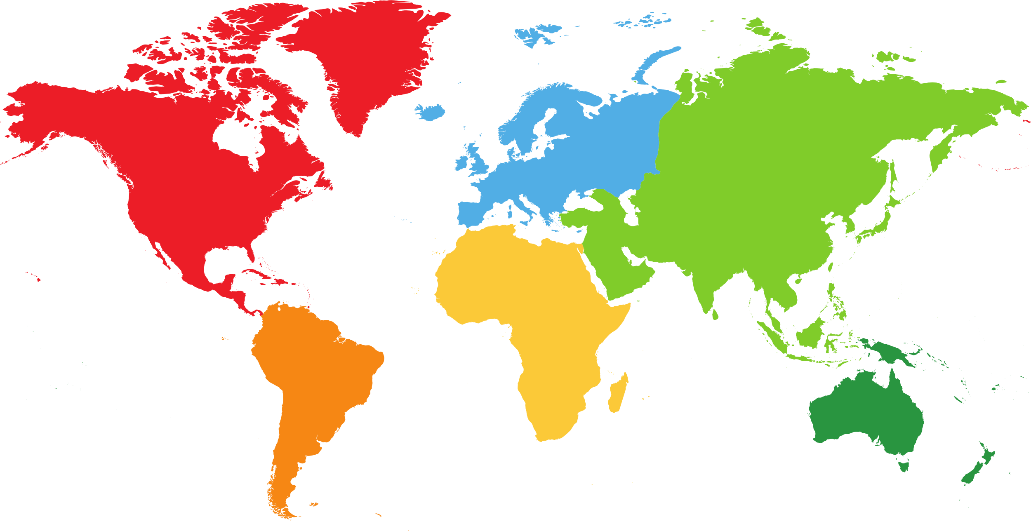














总体指标
主要指标
教学方法保障
教职人员组成及科研潜力
学院数量
3个
26
14
3,6%
方法论 手册
qo‘llanma
教材
教职人员总数
281人
教研室数量
16个
42,6%
科研
潜力
科学博士 (DSc)
本科专业方向
39,5%
10人
28个
专著
56,9%
科学候选人 (PhD)
111人
研究生专业
教学辅助材料
无学位教师
160人
13个
62
55
3,55%
37
148人
133人
3,55%
平均年龄
科学博士，DSc
52,67%
47,33%
按地区学生人数分布
39,5%
科学候选人 (PhD)
科研潜力
39,5%
42,6%
7
大学国际合作关系
13
9
126
47
38
63
15
32
29
哈萨克斯坦
土耳其
学生总数
20
23684
50
研究生
467
本科生
23217
66
俄罗斯
马来西亚
男生
7475
22702
女生
16209
塔吉克斯坦
日本
中国
印度
捷克

Slide 6





教学方法保障发展战略
组织人才持续职业发展
引进教学教育和科学方向的新模式
教职人员基础职业能力境外进修课程
制定"青年人才储备"计划（竞争性资助、项目、再培训、实习、研究援助等）
培训学生在课堂自主学习中提出创新
基于实践技能和职业能力水平评估教学成果
将系统分析和独立决策融入课程作业和项目内容
课堂上研究实际问题
发展大学"语言中心"活动
提前提供教学材料
英语
俄语
方法技术保障
德语
土耳其语
 | 年份 | 资金（百万苏姆）
 | 2022
 | 2026
资金来源
持续吸引教职人员和学生参与语言中心
措施
奖励持有证书的学生（海外实习）
为信息资源中心配备现代文献信息系统
学年结束时"教师评级"
建立大学印刷厂
选拔才能。与学校合作
扩展其他外语课程（中文、日语、韩语、西班牙语、法语）
组织语言水平测定与颁发证书
母语与文学
TISU奥林匹克竞赛
生物学
化学
数学
物理学
信息学
英语
俄语
从2023-2024学年起
将苏尔汉河州所有
学校纳入奥林匹克竞赛
教学方法和教育辅助。
为州内学校教师
开展教学研讨会

Slide 7

国际教育市场竞争力
大學的國際化與轉型
國際關係與學術交流中心
創新教育與數位轉型中心
文化與語言中心
監測與策略發展部
評級與品牌管理處
國際暑期學校
增加国际科学出版物
外部与内部国际化
境外进修和研讨会
№ |  | 2025 | 2026 | 2027 | 2028 | 2029 | 2030
1 | 进修（教师/员工人数） | 20 | 30 | 45 | 60 | 70 | 80
2 | 进修（学生人数） | 50 | 100 | 200 | 250 | 300 | 400
3 | 教师研讨培训课程（数量） | 25 | 25 | 25 | 25 | 25 | 25
4 | 学生研讨培训课程（数量） | 25 | 30 | 30 | 35 | 35 | 35
确保大学期刊在国际科学数据库中被索引
在大学建立科学论文审校中心

Slide 8



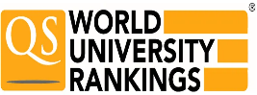


国际教育市场竞争力
引进现代教育技术和方向
"现代教师"能力提升计划
扩大在课堂教学中使用AI和数字教育工具。
扩展数字教育平台
通过"智慧校园"系统将所有教学材料上传至在线平台。
基于AR/VR技术形成虚拟现实自适应教学材料
过渡到国际教育标准
与世界知名大学实施"双学位"联合项目。
在学术流动计划框架内扩大学生交流，派送学生赴知名大学进修。
为学生获取国际证书组织培训课程
推广创新教学方法，在大学开设"教育创新"中心
保障教育、科学、创新与科研的融合；支持青年科研活动
与生产企业联合建立科研实验室
地区药用植物研究实验室（2027年）
建立Sulton Hospital现代诊断中心（2026年）
开设跨系科研实验室
药理学方向（2026-2030年）
自然科学研究实验室（2026-2030年）
软件与人工智能实验室（2027-2030年）
区域研究中心（2026-2030年）
为优秀学生和青年科学家建立创新创业和技术转让中心（2027年）
将大学科研潜力提升至75%
物质技术基础发展
大学现有教学面积
3栋教学楼
148间教室，容纳24 000人
新建教学楼
建设现代化5000座教学楼（2028年）
现有教学楼内：
- "智慧校园"项目（为所有楼宇配备数字管理系统）2027-2030
- 绿色校园项目（扩大太阳能发电）
为学生建设2000座宿舍楼（2025-2026年）
为大学教职工建设68套住房（2026-2027年）
在校园内创建绿化、花圃和休息区
保障生态清洁环境 2025-2030
 | 信息技术 | 经济学 | 生物学
医学 | 历史 | 教育 | 心理学
2027 | 2028 | 2029 | 2030
 | 1000+ | 800+ | 600+
 | 1200+ | 1000+ | 800+
 | 1000+ | 800+ | 600+
 | 1000+ | 800+ | 600+
排名类型 | 2026 | 2028 | 2023

